Slide 1
第13章 配位化合物中的化学键
§13.1 配位化合物的历史由来
和基本概念
§13.2 配位化合物的立体异构
§13.3 配位化合物的化学键理论
*§13.4 影响配位化合物稳定性
的因素（自学）

Slide 2
教学重点：
了解配合物的几何构型与杂化轨道的关系；
熟悉内轨型、外轨型配合物的概念，中心离子
价电子排布与配离子稳定性、磁性的关系；
熟悉八面体场中d电子的分布和高自旋、低自旋
配合物等概念；
推测配合物的稳定性、磁性
掌握配合物的颜色与d－d跃迁的关系。

Slide 3
§13.1 配位化合物的历史由来和基本概念
19世纪末期，德国化学家发现氯化钴跟氨结合，会生成颜色各异、化学性质不同的物质。
经分析它们的分子式分别是CoCl₃∙6NH₃、CoCl₃∙5NH₃、CoCl₃∙5NH₃∙H₂O、CoCl₃∙4NH₃。
同是氯化钴，但它的性质不同，颜色也不一样？

Slide 4
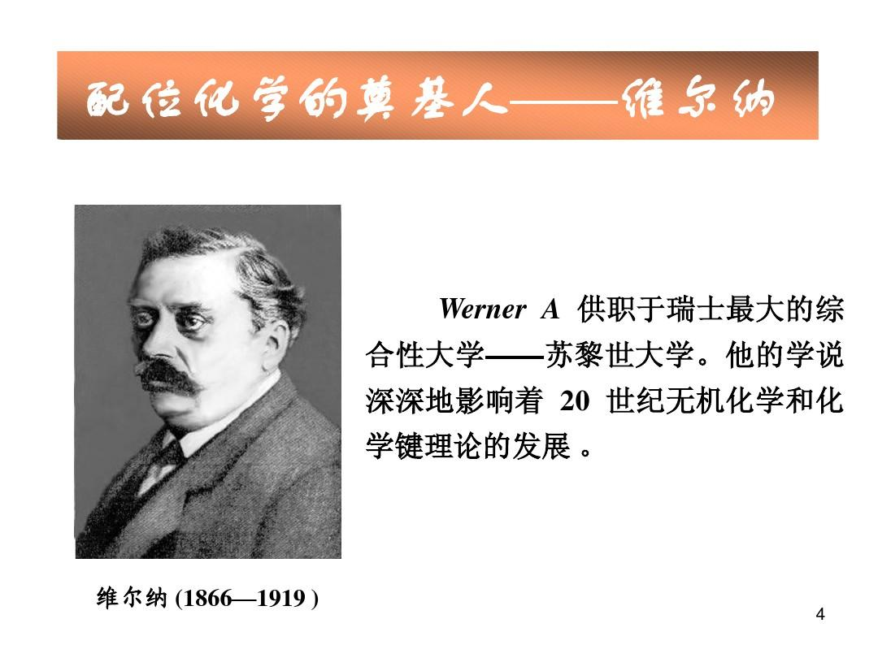
冲破旧理论的框子
1893 年，维尔纳根据大量实验事实，提出了配位理论，并因此获得1913年诺贝尔化学奖。

Slide 5
配离子常与带有相反电荷的其他离子结合成盐，这类盐称为配盐（配位式）。
配盐的组成可以划分为内界和外界。配离子属于内界，配离子以外的其他离子属于外界。
外界离子所带电荷总数等于配离子的电荷数。

Slide 6
13.1.1. 配位化合物的基本定义
1. 配合物
由可以给出孤对电子的一定数目的离子或分子(简称配体)和具有接受孤对电子的原子或离子(统称中心原子)按一定的组成和空间构型所形成的化合物。
配合物是Lewis酸碱的加合物，能接受电子对的物质是酸，能提供电子对的物质是碱。例如[Ag(NH₃)₂]⁺是Lewis酸Ag⁺和Lewis碱NH₃的加合物。
Lewis酸称为形成体，Lewis碱称为配位体。

Slide 7
2. 配合物的构成
[Cu(NH₃)₄]SO₄
┌──┴──┐
内界inner 外界outer 配位单元→ [Cu(NH₃)₄]²⁺ SO₄ ²‾ ┌───┴───┐
中心(原子)central atom 配体ligand Cu²⁺ NH₃
↑
配位原子coordinating atom

Slide 8
配位键 ：由配体单方面提供电子对给中心原子（离子）
而形成的共价键。
[Cu(NH₃)₄]²⁺ Cu²⁺ ← NH₃ 配位键
(dsp² , 空)
K[Pt(C₂H₄)Cl₃] （W. C.Zeise salt）
Pt²⁺ ← C₂H₄ 配位键
(dsp² , 空)
Fe(C₅H₅)₂ 或Fe(Cp)₂二茂铁（Ferrocene）
Fe²⁺ ← C₅H₅⁻ 配位键
(环戊二烯基阴离子 C₅H₅⁻ 或 Cp⁻ )

Slide 9
中心原子：通常是金属离子(原子)，也有少数是非金属元素，例如：Cu²⁺，Ag⁺，Fe³⁺，Fe，Ni，B^{Ⅲ}，P^{Ⅴ}……
配体：通常是非金属的阴离子或分子（可给出电子），例如：F－，Cl－，Br－，I－，OH－，CN－，H₂O，NH₃，CO……
配位原子：配位体分子中，直接与中心离 子（原子）结合的原子。如配体NH₃中的N，H₂O中的O，CO中的C，NH₂CH₂COO–中的N和O等。常见的有：
H⁻ C N O F
P S Cl
Se Br
I

Slide 10
配位数：与中心原子直接成键的配位原子的个数。配位数不一定等于配体个数。最常见的配位数为6和4。
例如：
2+
Cu²⁺的配位数等于4。

Slide 11
3. 配体分类
（1）单齿配体（分子中只含有1个配位原子）
（2）多齿配体（分子中含有2个或更多个配位原子）
单齿配体：配体中只有一个配位原子，如NH₃，H₂O；
多齿配体：具有两个或多个配位原子的 配体 。
如：2个配原子
乙二胺（en）

Slide 12
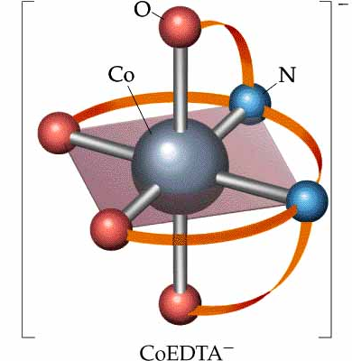
乙二胺四乙酸（EDTA）
6个配原子

Slide 13
一些配体的名称
配体 无机化学 配位化学
CO 一氧化碳 羰基
OH⁻ 氢氧根离子 羟基
NO₂⁻ 亚硝酸根 硝基
ONO⁻ 亚硝酸根 亚硝酸根
SCN⁻ 硫氰酸根 硫氰酸根
NCS⁻ 异硫氰酸根
Cl⁻ 氯离子 氯

Slide 14
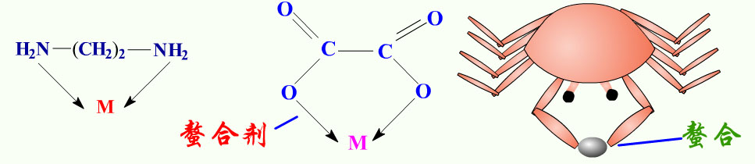
4. 配合物的分类
简单配合物：一个中心离子，每个配体均为单基配体。
如，
螯合物：一个中心离子与多基配体成键形成环状结构
的配合物。 如，[Cu(en)₂]²⁺ ， CaY^{2－}。

Slide 15
多核配合物：含两个或两个以上的中心离子。
如: [(H₂O)₄Fe(OH)₂Fe(H₂O)₄]⁴⁺。
羰合物：CO为配体。如: Fe(CO)₅，Ni(CO)₄。
烯烃配合物：配体是不饱和烃。
如：[PdCl₃(C₂H₄)]－。
多酸型配合物：配体是多酸根。
如：(NH₄)₃[P(Mo₃O₁₀)]6H₂O。

Slide 16
§13.1.2 配位化合物的命名
配酸：×××酸
配碱：氢氧化×××
配盐：先阴离子后阳离子，简单酸根加
“化”字，复杂酸根加“酸”字。
在配合物的内、外界之间加“化”字或“酸”字。
例： [Co(NH₃)₆]Cl₃ 三氯化六氨合钴（III）
Cu₂[SiF₆ ] 六氟合硅 (IV) 酸亚铜

Slide 17
1. 配合物的命名原则：
配体数 配体名称 合 形成体名称（氧化态值）
以二、三、四表示
不同配体“•”分开
以罗马数字Ⅱ、Ⅲ、 Ⅳ表示
配位单元内先配体后中心，配体前面用 二、三、四 … … 表示该配体的个数；
几种不同的配体之间加“· ”号隔开；
配体与中心之间加“合”字；中心后面加 （），内用罗马数字表示中心的价态。

Slide 18
2. 配合物内外界之间的连缀词
在内外界之间先阴离子后阳离子；若外界是简单阴离子，在内外界间加“化”字；若外界是复杂阴离子或阳离子，在内外界间加“酸”字。
例： [Co(NH₃)₆]Cl₃ 三氯化六氨合钴(III)
[Cu(NH₃)₄]SO₄ 硫酸四氨合铜(II)
Cu₂[SiF₆] 六氟合硅(IV)酸铜
H₂[PtCl₆] 六氯合铂(IV)酸
[Ag(NH₃)₂](OH) 氢氧化二氨合银(I)

Slide 19
3. 配体命名顺序：
(1)先无机配体，后有机配体 √
[CoCl₂(en)₂]Cl 氯化二氯∙二(乙二胺)合钴(III)
[PtCl₂(Ph₃P)₂] 二氯∙二(三苯基磷)合铂(II)
(2)先阴离子类配体，后分子类配体 √
K[PtCl₃(NH₃)] 三氯∙氨合铂(II)酸钾
(3)同类配体，按配位原子元素符号的英文字母顺序√
[Co(NH₃)₅H₂O]Cl₃ 三氯化五氨∙一水合钴(III)

Slide 20
(4) 配位原子相同，配体中原子个数少的在前
[Pt(NO₂)(NH₃)(NH₂OH)(Py)]Cl
氯化硝基·氨·羟氨·吡啶合铂(II)
(5) 配体中原子个数相同，按与配位原子直接相连的其他原子的元素符号在英文字母表中的顺序
[Pt(NH₂)(NO₂)(NH₃)₂] 氨基∙硝基∙二氨合铂(II)
(6) 配体的化学式相同但是配位原子不同，如-SCN和-NCS，则按配位原子元素符号的英文字母顺序排列。

Slide 21
配合物的写法一般和读法保持一致。
书写化学式时，为避免混淆，有时将某些配体放入圆括号内。
[CoCl₂(en)₂]Cl 氯化二氯∙二(乙二胺)合钴(III)
K₂[Cr(CN)₂O₂(NH₃)(O₂)]
二氰·过氧根·氨·双氧合铬(II)酸钾

Slide 22
例: 命名下列配合物
硫酸四氨合铜(Ⅱ)
六异硫氰根合铁(Ⅲ)酸钾
六氯合铂(Ⅳ)酸
氢氧化四氨合铜(Ⅱ)
五氯•氨合铂(Ⅳ)酸钾
硝酸羟基•三水合锌(Ⅱ)
(三)氯化五氨•水合钴(Ⅲ)
五羰(基)合铁
三硝基•三氨合钴(Ⅲ)

Slide 23
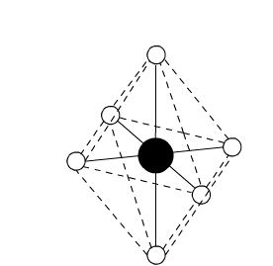
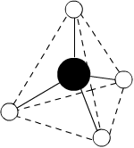
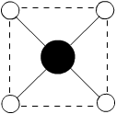

§13.2 配位化合物的立体异构
配合物几何构型与配位数的多少密切相关。
配位数 2 4 6
空间构型
直线形 四面体 平面正方形 八面体
例

Slide 24
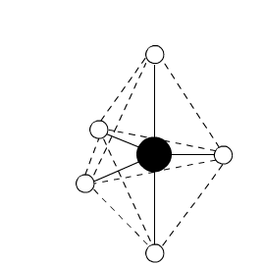
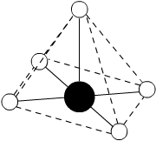
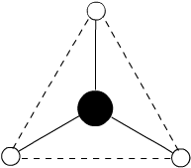
配位数 3 5
空间构型
三角形 四方锥 三角双锥
例：

Slide 25
13.2.1 结构异构
配位单元组成相同但键连关系不同。
(1) 电离异构
如 [CoBr(NH₃)₅]SO₄ 与 [CoSO₄(NH₃)₅]Br
(2) 配位异构
如 [Co(NH₃)₆][Cr(CN)₆]与[Cr(NH₃)₆][Co(CN)₆]
(3) 键合异构
如 [Co(NO₂)(NH₃)₅]Cl₂与[Co(ONO)(NH₃)₅]Cl₂

Slide 26
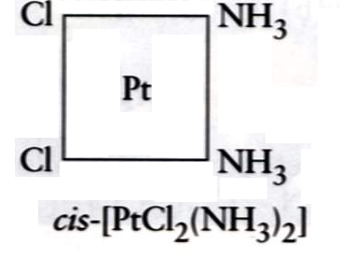
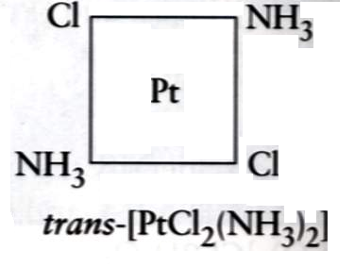
13.2.2 立体异构
配位单元的组成和键连关系相同，但配体相互位置不同或在空间的排列取向不同。
(1) 几何异构
四配位的平面正方形[Ma₂b₂]配合物有顺式(cis-)和反式(trans-)2种异构体。

Slide 27
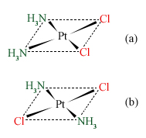
cis-[PtCl₂(NH₃)₂]
顺式, 棕黄色,
极性分子
trans-[PtCl₂(NH₃)₂]
反式, 淡黄色,
非极性分子
顺式Pt(Ⅱ)配合物显示治癌活性。

Slide 28
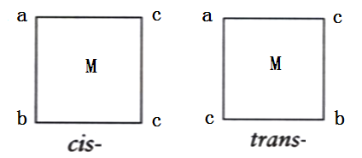
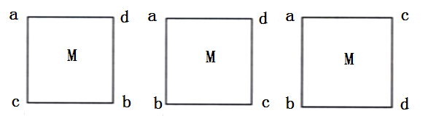
四配位的平面正方形配合物[Mabc₂]也有顺式(cis-)和反式(trans-) 2种异构体，[Mab₃]无几何异构体。
[Mabcd] 有3个几何异构体

Slide 29
六配位的八面体[Ma₂b₄]型配合物也有顺式和反式2种异构体。如cis-[CoCl₂(NH₃)₄]⁺呈紫色，而trans-[CoCl₂(NH₃)₄]⁺呈绿色。
cis-[CoCl₂(NH₃)₄]⁺ trans-[CoCl₂(NH₃)₄]⁺

Slide 30
六配位的八面体[Ma₃b₃]型配合物有面式(fac-)和经式(mer-)两种异构体。
fac-[RuCl₃(H₂O)₃] mer-[RuCl₃(H₂O)₃]

Slide 31
[Ma₂b₂c₂]型
c
c
b
a
a
c
M
M
a
b
a
b
c
b
全反式 全顺式
c
c
b
b
a
a
b
a
c
M
M
M
a
c
b
c
c
b
b
a
a
一反二顺式

Slide 32
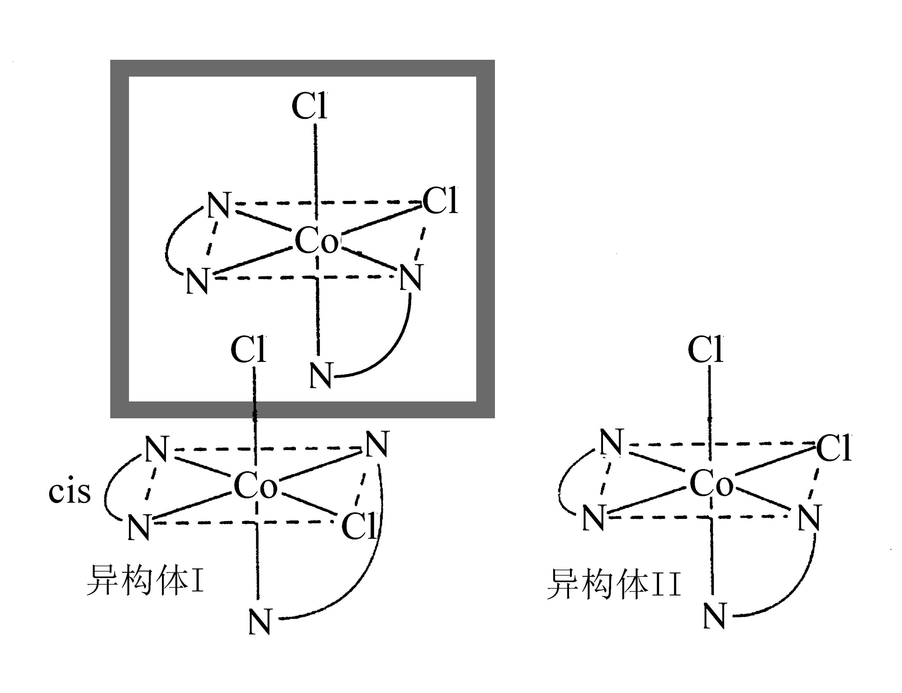
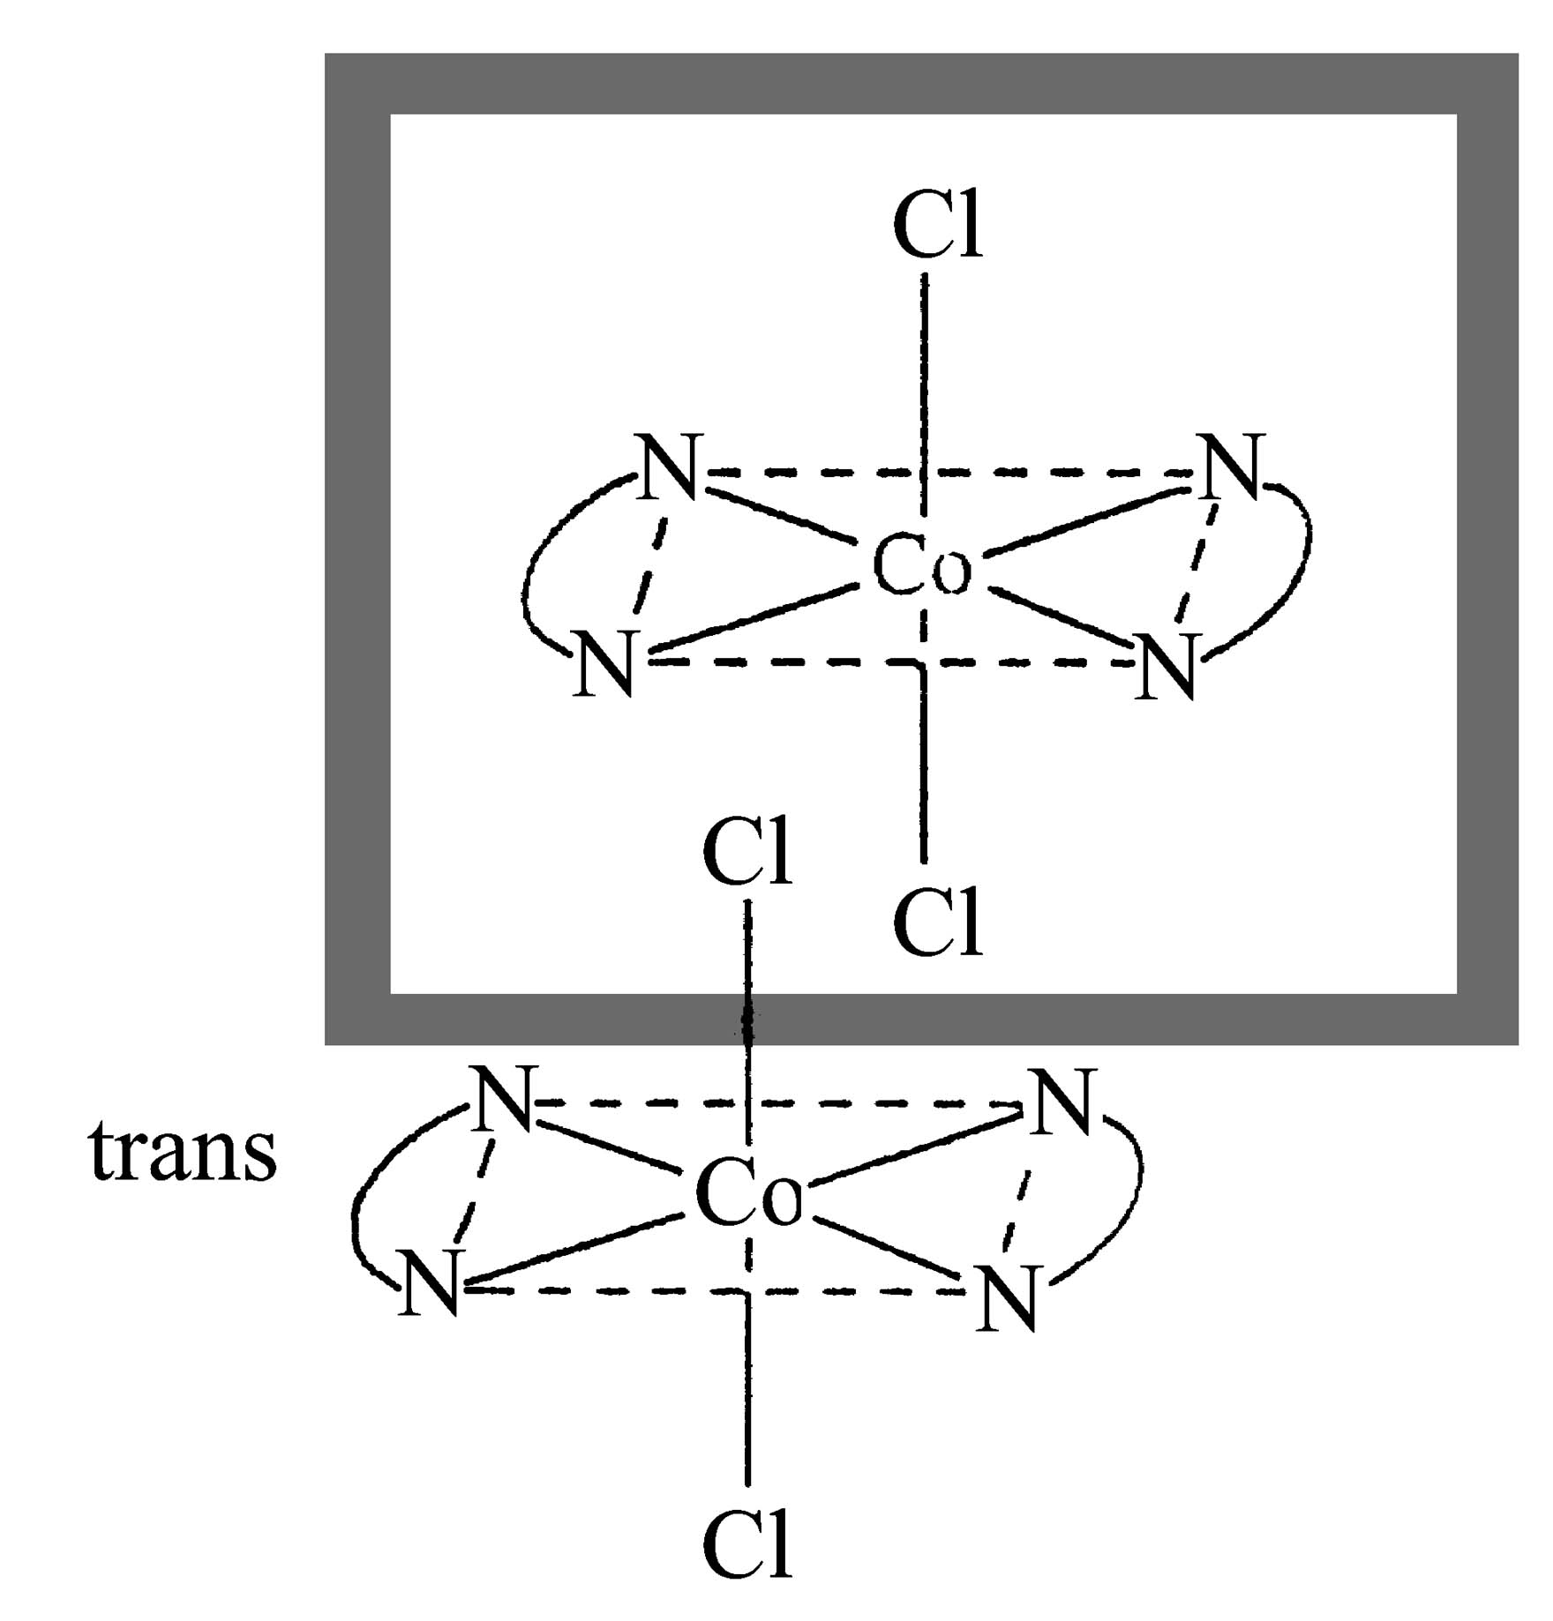
(2) 旋光异构现象
由于分子的特殊对称性形成的两种异构体而引起的旋光性相反的现象。
两种旋光异构体互成镜像关系。 例如：cis-[CoCl₂(en)₂]⁺具有旋光异构体，为手性分子。

Slide 33
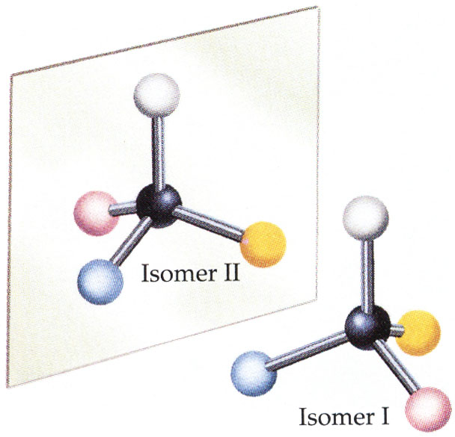
分子无对称中心，也无对称面，则有旋光异构体。
a
a
a
c
c
a
M
M
b
b
b
b
c
c
Ma₂b₂c₂
Mabcd
M(aa)₂bc

Slide 34
§13.3 配位化合物的化学键理论
13.3.1 价键理论
13.3.2 晶体场理论
*13.3.3 配体场理论简介 （自学）
*13.3.4 非经典配合物（自学）

Slide 35
13.3.1 价键理论
价键理论的要点：
(1) 形成体(M) 有空轨道，配位体(L) 有孤对电子，
二者形成配位键 M←L
(2) 形成体(中心离子)采用杂化轨道成键，根据杂化情况可将配离子分为内轨型和外轨型。
稳定性：内轨型>外轨型;
(3) 磁性：可分为顺磁性分子和反磁性分子；
外轨型>内轨型，具体可由单电子数或
磁矩大小判断；
(4) 杂化方式与空间构型有关

Slide 36
1. 中心价层轨道的杂化
若中心参与杂化的价层轨道属同一主层，即采取ns np nd杂化，d轨道在s和p轨道的外侧，形成的配合物被称为外轨型配合物；
若中心参与杂化的价层轨道不属同一主层，即采取(n－1)d ns np杂化，d轨道在s和p轨道的内层，形成的配合物被称为内轨型配合物。

Slide 37
(1) ns np nd 杂化
例： Fe(H₂O)₆³⁺
sp³d²杂 化
形成正八面体构型的外轨型配合物（电价配键）

Slide 38
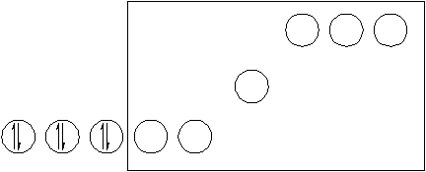
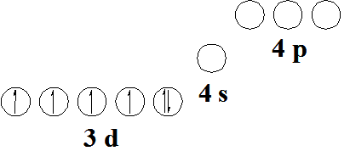
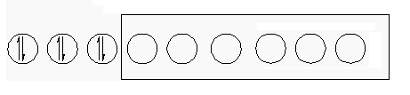
(2) (n-1)d ns np 杂化
例 ：Co(CN)₆^{3－}
Co^{3＋}：3d⁶ , CN－ 为强场配体
重 排
d²sp³杂化
形成正八面体构型的内轨型配合物(共价配键)

Slide 39
强配体：能使中心的价电子发生重排，如CO，CN–和NO₂–等。
弱配体：不能使中心的价电子发生重排，大多数配体都为弱配体，如F–，Cl–，H₂O和C₂O₄^{2–}等。
中强配体：对不同的中心，影响结果不同，如en和NH₃等。

Slide 40
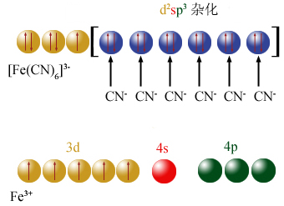
配位数为 6 的配合物
这类配合物绝大多数是八面体构型，形成体可能采取d²sp³或sp³d²杂化轨道成键。
例：[Fe(CN)₆]³⁻ μ=2.4B.M.
以d²sp³杂化轨道成键，内轨型配合物，稳定性强，磁性弱。

Slide 41
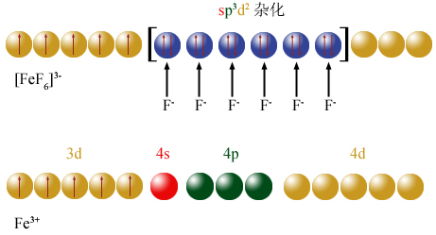
例如：[FeF₆]³⁻ ，μ = 5.90B.M.
以sp³d²杂化轨道成键，外轨型配合物，稳定性小，磁性强。

Slide 42
2. 配合物的磁性
磁性:物质在磁场中表现出来的性质。
磁矩： (B.M.)玻尔磁子
n — 未成对电子数
化合物中成单电子数和磁性有关。
可以利用磁矩判断配合物中中心原子的单电子数目，从而确定配合物的成键情况，是内轨或外轨型配合物。

Slide 43
根据 可用未成对电子数目 n 估算磁矩µ 。
n 0 1 2 3 4 5
µ/B.M. 0 1.73 2.83 3.87 4.90 5.92
实例：
[Ti(H₂O)₆]³⁺ Ti³⁺： 3d¹ µ =1.73 n=1
K₃[Mn(CN)₆] Mn³⁺： 3d⁴ µ =3.18 n=2
K₃[Fe(CN)₆] Fe³⁺： 3d⁵ µ =2.40 n=1

Slide 44
杂化轨道和空间构型配合物的关系
五种杂化情况总结：
2 配位数：sp杂化，直线型，外轨型 (Ag(NH₃)₂⁺)
4 配位数：sp³杂化，四面体，外轨型 (Ni(NH₃)₄²⁺)
dsp²杂化，正方体，内轨型 (Ni(CN)₄²⁻)
6配位数：sp³d²杂化，八面体，外轨型 (FeF₆³⁻ 、
Fe(H₂O)₆²⁺)
d²sp³杂化，八面体，内轨型 (Fe(CN)₆³⁻ 、
Fe(CN)₆⁴⁻)

Slide 45


例：实验测得[Ni(CN)₄]²⁻、[Ni(NH₃)₆]²⁺的磁矩分别为 0 BM、3.2 BM，试判断配离子是内轨型还是外轨型，并判断中心原子的杂化方式。
解： Ni²⁺: 3d⁸， µ = 0，说明单电子个数为0，配位数等于4，故中心采取dsp²杂化，属于内轨型配合物。
Ni²⁺: 3d⁸ ， µ = 3.2，n = 2，配位数等于6，故中心原子采取sp³d²杂化，属于外轨型配合物。

Slide 46
对价键理论的评价：
• 很好地解释了配合物的空间构型、磁性、稳定性，直观明了。
• 无法解释配合物的颜色(吸收光谱) 。
• 无法解释配合物的稳定性随M^{n+}的d电子数目的多少而变化。
• Fe³⁺的外轨配合物动用了高能量的4d轨道似乎不大可能。

Slide 47
13.3.2 晶体场理论
晶体场理论的基本要点：
(1) 在配合物中，中心离子M处于带电的配位体L形成的静电场中，二者完全靠静电作用结合在一起；
(2) 晶体场对M的d 电子产生排斥作用，使M的d 轨道发生能级分裂；
(3) 分裂类型与化合物的空间构型有关；晶体场相同，L不同，分裂程度也不同。

Slide 48
1. 晶体场分裂
在自由原子或离子中，五种 d 轨道的能量简并，其原子轨道的角度分布如图 :
y z z y z
x x y x x
d_{xy} d_{xz} d_{yz} dx² - y² dz²
在八面体型的配合物中，6个配位体分别占据八面体的6个顶点，八面体场中d 轨道与配体间的作用：

Slide 50
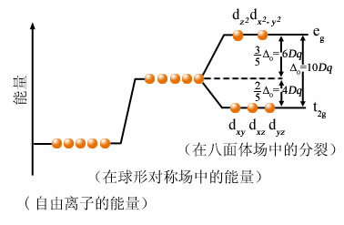
八面体场中d轨道能级分裂

Slide 51
5个能量相同的d轨道，在八面体场作用下，分裂成两组：
（1）e_{g} 轨道：dz² 和 dx² - y² (二重简并)
（2）t_{2g}轨道：d_{xy，} d_{xz} 和 d_{yz} (三重简并)
分裂能： Δ_{o} = E(e_{g}) - E(t_{2g}) = 10Dq
能量重心不变原则： 2E(e_{g})-3E(t_{2g})=0
E(e_{g}) = +6Dq，
E(t_{2g}) = -4Dq

Slide 52
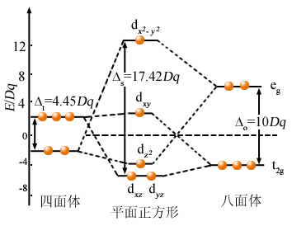
八面体场和四面体场 d轨道的分裂不同，Δ值也不同。

Slide 53
2. 晶体场分裂能 (Δ) 及其影响因素
(1) 中心离子的电荷： 电荷Z增大， Δ_{o}增大；
[Cr(H₂O)₆]³⁺ [Cr(H₂O)₆]²⁺
Δ_{o} /cm⁻¹ 17600 14000
[Fe(H₂O)₆]³⁺ [Fe(H₂O)₆]²⁺
Δ_{o} /cm⁻¹ 13700 10400
(2) 中心离子的周期数：随周期数的增加而增大。
M的周期 | ⅥB | Δ_{o} /cm⁻¹ | Ⅷ | Δ_{o} /cm⁻¹
四 五 六 | [CrCl₆]³⁻ [MoCl₆]³⁻ | 13600 19200 | Co(en)₃ Rh(en)₃ Ir(en)₃ | 23300 34400 41200

Slide 54
(3) 配位体的性质：光谱化学序列
[CoF₆]³⁻ [Co(H₂O)₆]³⁺ [Co(NH₃)₆]³⁺ [Co(CN)₆]³⁻
Δ_{o} /cm⁻¹ 13000 18600 22900 34000
各种配体对同一中心离子M产生的晶体场分裂能的值由小到大的顺序：
I⁻ < Br ⁻ < Cl⁻, SCN⁻ < F⁻ < OH⁻ < C₂O₄²⁻ < H₂O < NCS⁻ < EDTA < NH₃ < en < SO₃²⁻ < NO₂ <CO, CN⁻

Slide 55
中心离子的d电子从未分裂的d轨道（球形场）进入分裂后的d轨道，系统的总能量的下降值。
3. 晶体场稳定化能(CFSE)
由E_{球}＝0，则:
CFSE ＝ E_{球}－E_{晶} ＝ 0 － E_{晶}

Slide 56
(1) *CFSE的计算
CFSE = n₁ E( t_{2g}) + n₂ E (e_{g})
= n₁ (-4Dq) + n₂ (6Dq) （弱场）
例： [Cr(H₂O)₆]³⁺ t_{2g}³e_{g}⁰
CFSE = 3×(-4Dq) = -12Dq
[CoF₆]³⁻ t_{2g}⁴e_{g}²
CFSE = 4×(-4Dq) + 2×6Dq = -4Dq

Slide 57
(2) d电子的分布
中心离子具有 1 ~ 3 个 d 电子时，排在低能量的t_{2g}轨道上，自旋平行，排布方式只有一种。
Ti³⁺ V³⁺ Cr³⁺
t_{2g}¹e_{g}⁰ t_{2g}²e_{g}⁰ t_{2g}³e_{g}⁰
排布原则：
①最低能量原理
②Hund规则
③Pauli不相容原理

Slide 58
中心离子具有 4 ~ 7 个 d 电子时：两种排布方式
电子克服分裂能进入e_{g}轨道，采取高自旋排布；
电子继续进入t_{2g}轨道，与先进入t_{2g}轨道的电子耦合成对，采取低自旋排布。
电子成对能(P)：
两个电子进入同一轨道时需要消耗的能量。
强场：Δ_{o} > P 弱场：Δ_{o} < P

Slide 59
八面体场中d电子在t_{2g}和e_{g}轨道中的分布

Slide 60
八面体场中d电子在t_{2g}和e_{g}轨道中的分布

Slide 61
八面体场的CFSE

Slide 62
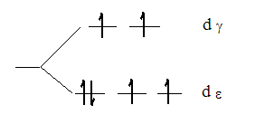
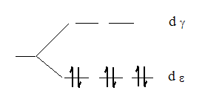
例: 讨论下列二种配离子d电子排布情况
Fe(H₂O)₆^{2 ＋}中，Δ_{o} ＝ 10400 cm^{－1} ，P ＝ 15000 cm^{－1}
Fe(CN)₆^{4 －} 中，Δ_{o} ＝ 26000 cm^{－1} ，P ＝ 15000 cm^{－1}
e_{g}
e_{g}
t_{2g}
t_{2g}
高自旋排布 (t_{2g})⁴ (e_{g})² 低自旋排布(t_{2g})⁶ (e_{g})⁰
Fe(H₂O)₆^{2＋} (Δ_{o} < P) Fe(CN)₆^{4 –} (Δ_{o} > P)

Slide 64
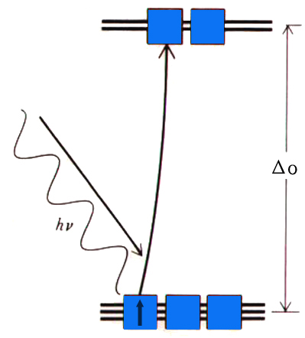
(3) 配合物的颜色
所吸收光子的频率与分裂能大小有关。
Δ_{o} = hν = hc/λ
1cm⁻¹ = 1.19×10⁻² kJ·mol⁻¹
若d – d跃迁所需能量恰好在可见光能量范围内，吸收了可见光波长的光子，则化合物显示颜色。
若d – d跃迁吸收的是紫外光或红外光，则化合物不显色。
d – d跃迁示意图
配合物颜色的深浅与跃迁电子数目有关。

Slide 65
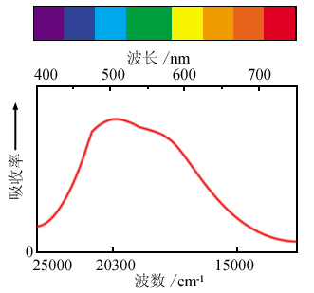
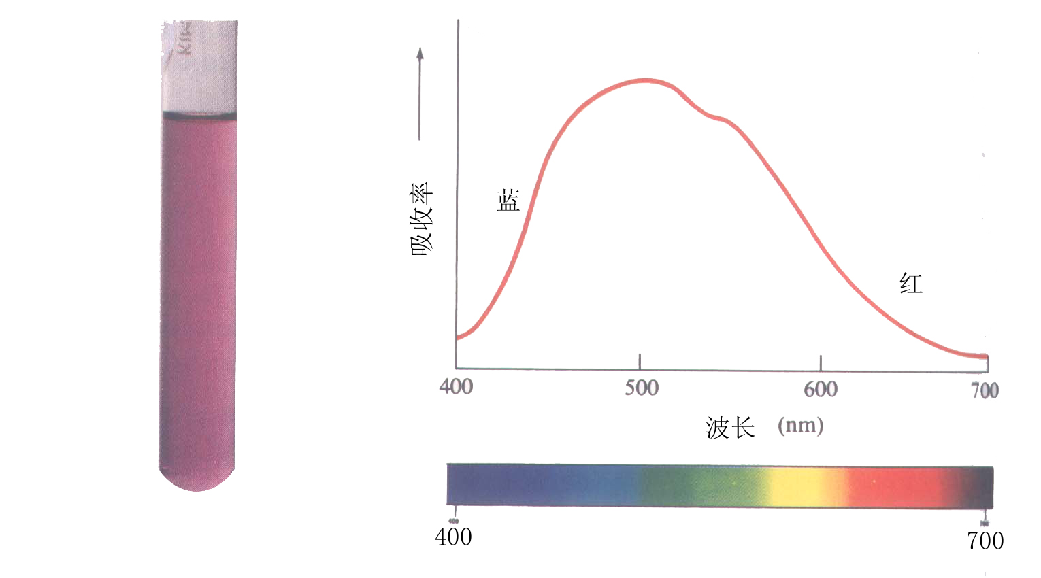
配合物的颜色

Slide 66
物质吸收的波长与颜色
吸收光 波长∕nm | 吸收光 波数∕cm^{－1} | 吸收可见光 颜色 | 物质的颜色
400~435 435~480 480~490 490~500 500~560 560~580 580~595 595~605 605~750 | 25000~23000 23000~20800 20800~20400 20400~20000 20000~17900 17900~17200 17200~16800 16800~16500 16500~13333 | 紫 蓝 绿蓝 蓝绿 绿 黄绿 黄 橙 红 | 黄绿 黄 橙 红 紫红 紫 蓝 绿蓝 蓝绿

Slide 67
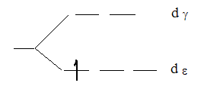
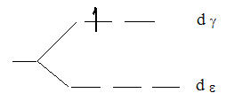
例：讨论 Ti(H₂O)₆³⁺ 的颜色
解：Ti ³⁺ 电子构型为 3d¹ ，电子排布为(t_{2g})¹(e_{g})⁰ ，在自然光的照射下，电子吸收了能量相当于 Δ_{o} 波长的部分，d电子发生跃迁为 (t_{2g})⁰ (e_{g})¹ 。
由于电子跃迁主要吸收绿色可见光， 故Ti(H₂O)₆³⁺ 显紫红色。
e_{g}
e_{g}
可见光
t_{2g}
t_{2g}

Slide 68
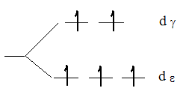
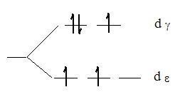
例：讨论Mn(H₂O)₆²⁺ 的颜色。
解：Mn²⁺ 3d ⁵，H₂O为弱场，d 电子排布为(t_{2g})³(e_{g})²。
当吸收了自然光中蓝绿色光后，发生d－d 跃迁，d 电子排布变为 (t_{2g})²(e_{g})³ ，于是Mn(H₂O)₆²⁺显粉红色。
由于Mn(H₂O)₆²⁺ 中心的5个d电子自旋平行，电子跃迁几率小，使Mn(H₂O)₆²⁺ 颜色很浅，为浅粉红色。
e_{g}
e_{g}
可见光
t_{2g}
t_{2g}

Slide 69
(4) 水合热的双峰曲线
水是弱场，无成对能P的问题。
下面给出M^{2＋} 水合离子d⁰ ~ d¹⁰ 的晶体场稳定化能CFSE与d电子数的对应关系。
d电子数 0 1 2 3 4 5 6 7 8 9 10
CFSE/Dq 0 4 8 12 6 0 4 8 12 6 0

Slide 70
作业：
1、7、16

